Slide 2
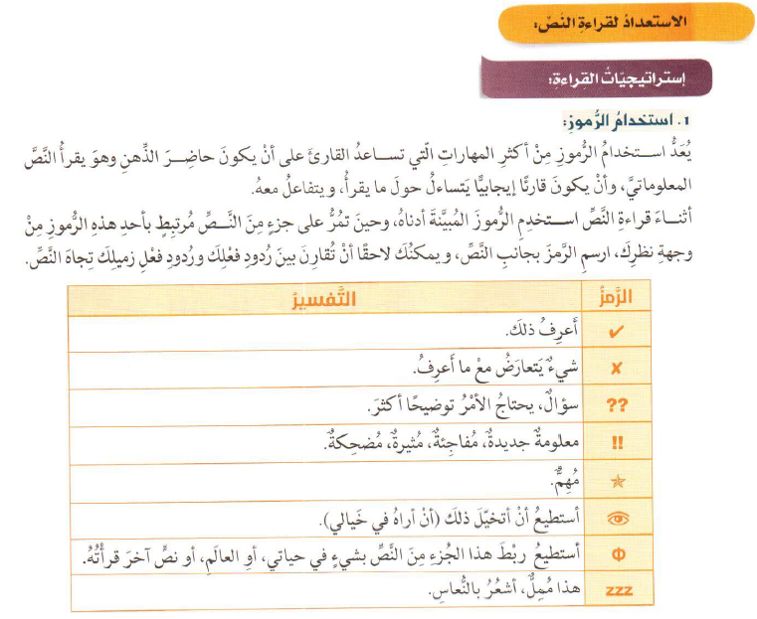

Slide 3
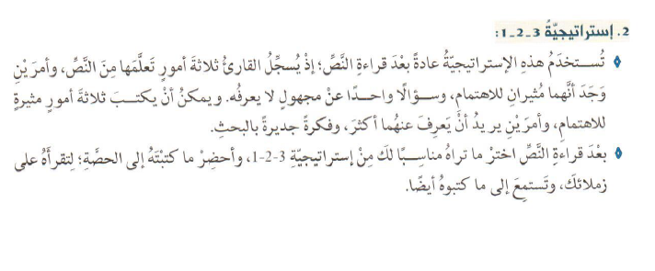

Slide 4
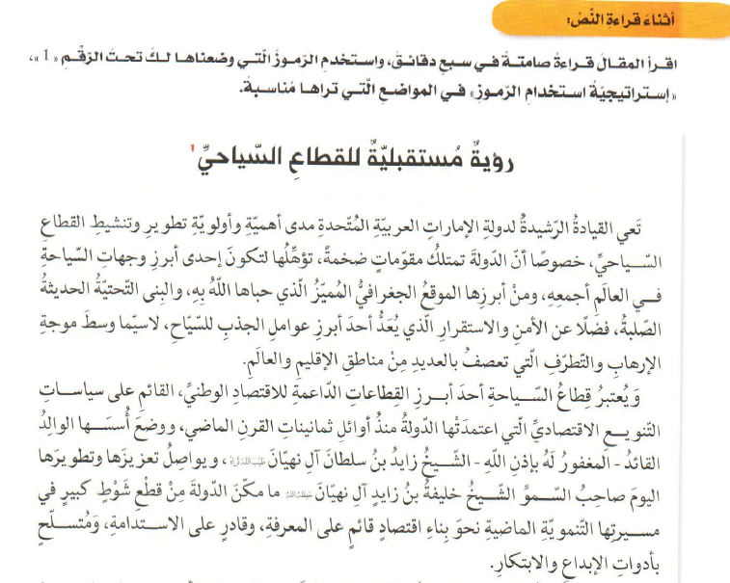

Slide 5
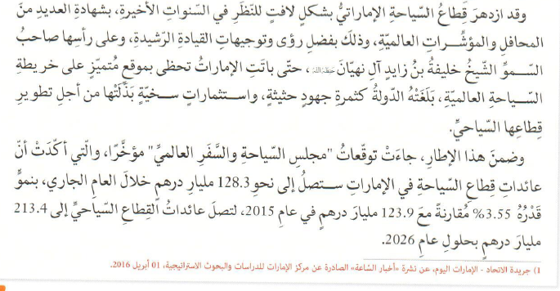

Slide 6
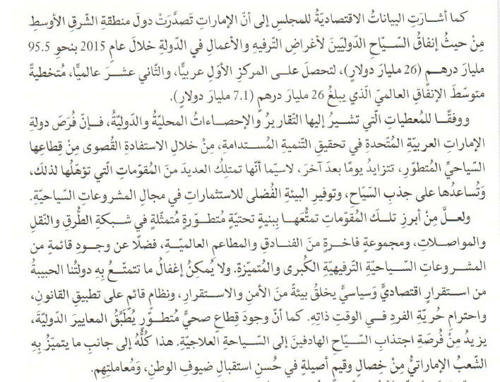

Slide 7
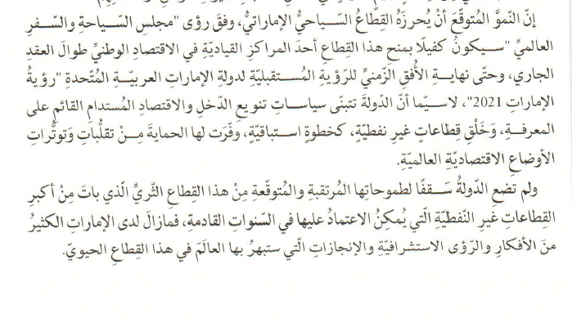

Slide 8
الاهتمام بالقطاع السياحي ووضع الخطط المستقبلية له .
السياحة رافد أساسي لاقتصاد الدولة .
مكونات السياحة في الدولة.
مقارنة مدخول الإمارات من السياحة في السنوات السابقة.

Slide 9
نعم يوجد ترابط : لأن النص يعالج موضوعا واحدا ويحيط بكل جوانبه .
العِقد : فترة زمنية تقدر بعشر سنوات .

Slide 10
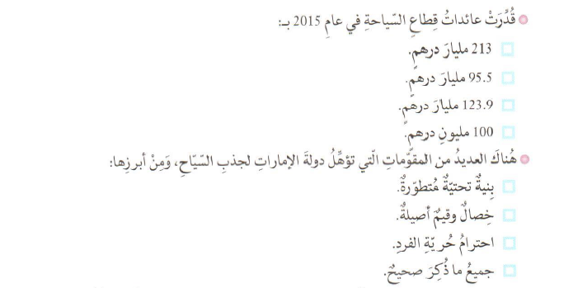

Slide 11
أن تكون دولة الإمارات ضمن أفضل دول العالم بحلول اليوبيل الذهبي للاتحاد. لأن تطوير وتنمية قطاع خدمي وحيوي مثل قطاع السياحة هي مهمة لا يمكن حصر مسؤولياتها على جهة بعينها، فإن الجميع يعد شريكاً فاعلاً ضمن منظومة عمل مشتركة تتساعد فيها جهود الدوائر والمؤسسات الحكومية بالتكامل مع شركات القطاع الخاص العاملة في قطاعات الطيران والسياحة والفنادق، ويجب على الجميع دعم هذه الرؤية في إطار تعاوني مبني على الشراكة كنهج جديد من العمل شعاره الابتكار والإبداع
قطاع الصناعات التحويلية
قطاع التجارة
القطاع المالي والعقاري
القطاع الفندقي
قطاع الطيران والنقل

Slide 12
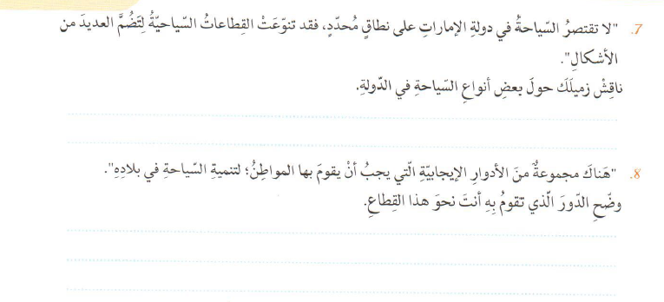
سياحة الفعاليات والمهرجانات (مهرجان دبي للتسوق، مهرجان دبي السينمائي، مفاجآت صيف دبي، مهرجان الشارقة المائي، مهرجان أضواء الشارقة )
سياحة المتاحف والمناطق الأثرية ( هيلي، حفيت )
سياحة التسوق ( مول الإمارات ، المارينامول ........
المساهمة في تطويره من خلال ابداع وابتكار كل ما هو جاذب للسائح .
تصميم مواقع على الانترنت تعرض أهم المعالم السياحية في الإمارات .
حسن استقبال ضيوف الوطن ومعاملتهم معاملة حسنة .

Slide 13
أهم المعالم السياحية جذبا للسياح في دولة الإمارات .
حصول الإمارات على المرتبة التاسعة في قائمة أكثر عشر وجهات سياحية نموا في العالم وفق منظمة السياحة العالمية .
ارتفاع مستوى الخدمات في القطاع الفندقي والنقل بفضل السياحه فضلًا عن إقامة الفعاليات والمهرجانات.
اعتبارها الوجهة السياحية الأولى الأكثر استقطاباً للعائلات عام 2013 .
نشاط لا صفي

